Slide 1
সকলের জন্য শুভেচ্ছা রইল

Slide 2
শিক্ষক পরিচিতি
আবেদা সুলতানা
সহকারী শিক্ষক
বাবুখাঁ সরকারি প্রাথমিক বিদ্যালয়
রংপুর সদর ,রংপুর ।

Slide 3
পাঠ পরিচিতি
শ্রেণিঃ তৃতীয়
বিষয়ঃ বাংলাদেশ ও বিশ্ব পরিচয়
সাধারণ পাঠঃ আমাদের জাতির পিতা
বিশেষ পাঠঃ বঙ্গুবন্ধুর প্রথম জীবন
সময়ঃ ৪০ মিনিট
তারিখঃ ২১/০১/২০২০ খ্রি.

Slide 4
শিখনফল
১৪.১.১ । বাংলাদেশের জাতির পিতার নাম বলতে পারবে।
১৪.১.২ । জাতির পিতার জীবনী সংক্ষেপে বলতে পারবে ।

Slide 5
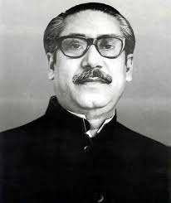
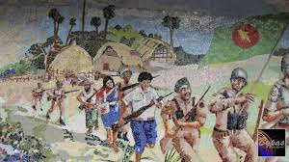
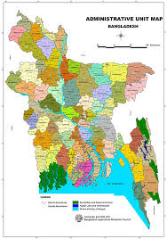
বঙ্গুবন্ধু
মুক্তিযুদ্ধ
জাতীয় পতাকা
মানচিত্র

Slide 6
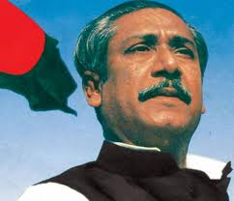
“ আমাদের জাতির পিতা’’

Slide 7
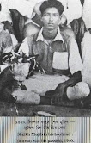
বঙ্গবন্ধু শেখ মুজিবুর রহমান আমাদের জাতির পিতা। তিনি ১৯২০ সালের ১৭ই মার্চ বর্তমান গোপালগঞ্জ জেলার টুঙ্গিপাড়া গ্রামে জন্মগ্রহণ করেন । তাঁর ডাক নাম খোকা। তাঁর বাবার নাম শেখ লুতফর রহমান ও মায়ের নাম সায়েরা বেগম।

Slide 8
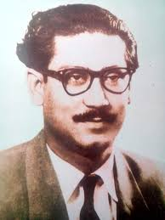
তাঁর শিক্ষাজীবন শুরু হয় ৭ বছর বয়সে গিমাডাঙ্গা প্রাইমারি স্কুলে। দুই বছর পর তিনি গোপালগঞ্জ পাবলিক স্কুলে ভর্তি হন। তিনি মাধ্যমিক শিক্ষা লাভ করেন গোপালঞ্জ মিশন হাই স্কুল থেকে। এরপর তিনি কলকাতার ইসলামিয়া কলেজ থেকে বিএ পাস করে ঢাকা বিশবিদ্যালয়ে আইন বিভাগে ভর্তি হন। তখন থেকেই বঙ্গুবন্ধু বাঙ্গালির বিভিন্ন অধিকার আদায়ের আন্দোলনে অংশগ্রহণ করেন। এসব আন্দোলনে নেতৃত্ব দেওয়ার কারনে তাঁকে বহুবার কারাবন্দি হতে হয়। কিন্তু আন্দোলন সংগ্রামে তিনি ছিলেন অবিচল।

Slide 9
১৯৬৬ সালে তিনি পূর্ববাংলার জনগনের মুক্তির সনদ ছয় দফা পেশ করেন । ১৯৭০ সালের নির্বাচনে তাঁর দল আওয়ামী লীগ বিপুল ভোটে জয় লাভ করে। নির্বাচনের ফলাফল অনুযায়ী বঙ্গবন্ধুর নেতৃত্বে পাকিস্তানের শাসকরা নানা ষড়যন্ত্র শুরু করে। তাদের ষড়যন্ত্রের কারনে বঙ্গবন্ধুর নেতৃত্বে সরকার গঠন করা সম্ভব হয়নি।
জাতির পিতা বঙ্গবন্ধু শেখ মুজিবুর রহমান

Slide 10
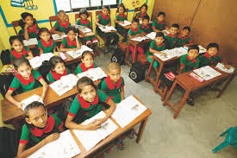
এখন তোমরা পাঠ্য বইয়ের ৫৮ নম্বর পৃষ্ঠা বের কর।সবাই মনোযোগ সহকারে পড়।

Slide 11
দলীয় কাজ
১.বঙ্গবন্ধু কবে জন্ম গ্রহণ করেন ?
২.বঙ্গবন্ধু কোন প্রাথমিক বিদ্যালয়ে পড়ালেখা করেন ?
দলের নাম-১৯২০
শূন্যস্থান পূরন কর—
১.বঙ্গবন্ধু শেখ মুজিবুর রহমান আমাদের ---------পিতা।
২.---------পাস করে ঢাকা বিশ্ববিদ্যালয়ে আইন বিভাগে ভর্তি হন।
৩. ১৯৬৬ সালে তিনি -------- দফা পেশ করেন।
জাতির
দলের নাম-১৯২৭
বিএ
ছয়

Slide 12
সনের পাশে উল্লেখ্যযোগ্য ঘটনা গুলো লেখ ।
১৯২০ - ------------------------------------------।
১৯২৭ --------------------------------------------।
১৯৭০ --------------------------------------------।
বঙ্গবন্ধু জন্মগ্রহণ করেন।
দলের নাম - ১৯৬৬
বঙ্গুবন্ধু শেখ মুজিবুর রহমানের শিক্ষা জীবন শুরু হয়
নির্বাচনে বঙ্গুবন্ধুর দল আওয়ামী লীগ বিপুল ভোটে জয় লাভ করে।

Slide 13
মুল্যায়ন
১.বঙ্গুবন্ধু কবে জন্মগ্রহণ করেন ?
২.বঙ্গুবন্ধুর বাবা ও মায়ের নাম কি ?
বঙ্গুবন্ধুর শিক্ষা জীবন কবে শুরু হয় ?

Slide 14
বাড়ীর কাজ
তোমরা প্রত্যেকে বাড়ী থেকে বঙ্গুবন্ধু সম্পর্কে ৫টি বাক্য লিখে আনবে।

Slide 15
ধন্যবাদ

